Slide 1
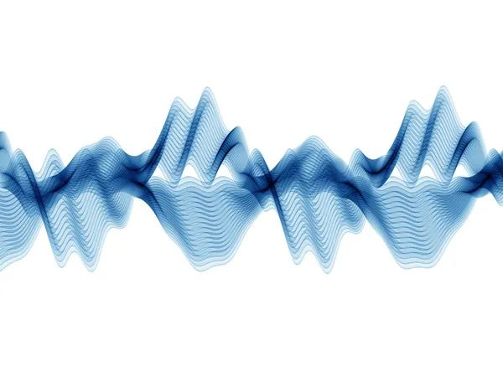
Web Programming for Sound and Music
Progetto Track #2
Riccardo Cambianica (mat. 53147A) · A.A. 2025/2026

Slide 2
01 · FLUSSO OPERATIVO
Dal segnale al file WAV
INGRESSO
AudioBuffer
ANALISI
PROCESSING
EXPORT
file / microfono
rappresentazione comune
sample rate · canali · peak
catena DSP offline
WAV PCM 16 bit
Un’unica pipeline
Separazione
Obiettivo
File e microfono convergono nello stesso AudioBuffer.
Waveform e playback originali/processati restano indipendenti.
Portare i concetti del corso in un flusso coerente.
02

Slide 3
02 · STRUTTURA SOFTWARE
Architettura: responsabilità separate
UI / Viste
Principio di separazione
WaveSurferView · controlli · metriche
Il controller coordina i casi d’uso; i processori contengono la logica DSP; il renderer non conosce la UI.
Controller
input · playback · processing · export
Rappresentazione comune
Audio services
AudioContext · loader · recorder · player · renderer · WAV
Sia file sia registrazione vengono decodificati in AudioBuffer: analisi, playback e processing non dipendono dalla sorgente.
DSP / Analysis
9 processori · peak analyzer · AudioInfo
WaveSurfer ≠ player
Stato
WaveSurfer.js visualizza waveform e seek; la riproduzione effettiva resta affidata ad AudioBufferSourceNode + Web Audio.
buffer original/processato · metriche · settings
03

Slide 4
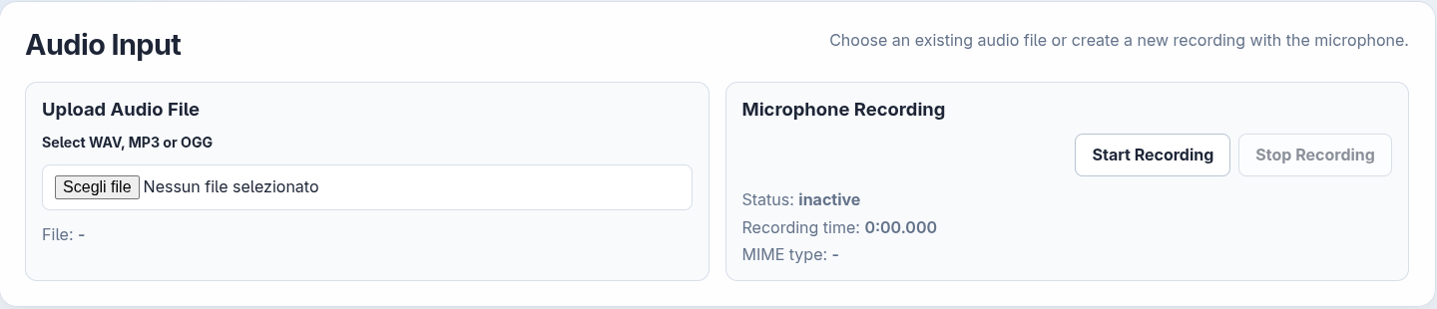
03 · ACQUISIZIONE, ANALISI, PLAYBACK
Ingresso e confronto del segnale
Due sorgenti equivalenti
WAV / MP3 / OGG oppure microfono tramite getUserMedia() + MediaRecorder.
Analisi immediata
Durata, sample rate, canali, picco lineare e picco in dBFS.
La stessa rappresentazione interna evita percorsi duplicati.
Playback robusto
AudioBufferSourceNode è monouso: ogni play/seek crea una nuova sorgente e conserva l’offset (se presente).
04

Slide 5
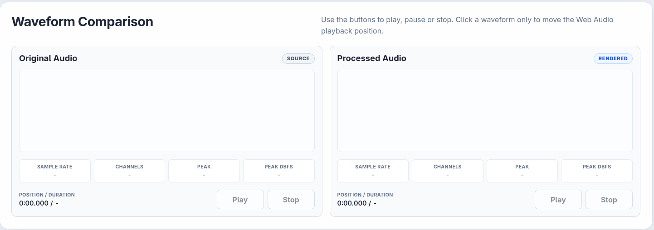
04 · WAVESURFER.JS
Waveform: visualizzazione separata dal suono
WaveSurfer.js 7.12.11
Playback → Web Audio API
visualizza • mostra il playhead • traduce il click in un seek
05

Slide 6
05 · PROCESSING
La catena DSP: 9 moduli, 3 funzioni
LIVELLO · TONO · DINAMICA
EFFETTI CREATIVI
FINALIZZAZIONE
Gain
Distortion
Peak normalization
3-band EQ
Chorus
Limiter
Compressor
Delay / Echo
Reverb
Solo l’Input Gain è sempre presente; gli altri moduli sono opzionali.
La suddivisione e la scelta dei parametri configurabili
accompagnano l’utente inesperto nella UI.
06

Slide 7
06 · SCELTA IMPLEMENTATIVA
Perché OfflineAudioContext?
OfflineAudioContext
Impostazioni
AudioBuffer
Export
valori UI
nuovo grafo DSP
sample rate + canali della sorgente
risultato completo
WAV
Vantaggio
Trade-off
Il risultato è un buffer completo: le code di delay/chorus/reverb possono essere conservate e l’export è diretto.
Il processing non è real-time: cambiare un parametro non modifica subito l’audio. Serve un nuovo Apply Processing.
L’applicazione di alcuni effetti sonori richiede il calcolo delle code audio prima della creazione dell’audioBuffer esportabile
La scelta privilegia riproducibilità, confronto e export rispetto al monitoraggio immediato.
07

Slide 8
07 · ROBUSTEZZA
Il problema più delicato: lo stato asincrono
t0
t1
t2
t3
snapshot settings
render offline
utente modifica
risultato non aggiornato
Snapshot immutabile
Revision + job ID
Export coerente
Il renderer lavora su una copia congelata delle impostazioni: la UI non può alterare il job già avviato.
Una revisione segnala modifiche durante il rendering; un identificatore impedisce che un vecchio risultato sovrascriva quello corrente.
Se le impostazioni sono cambiate, l’export viene disabilitato finché non si riesegue il processing.
08

Slide 9
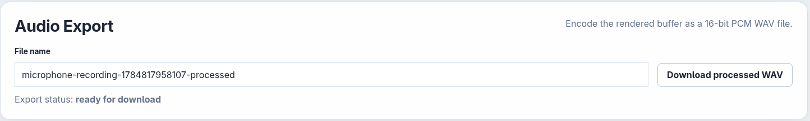
08 · MASTERING
Finalizzazione e formato di export
1 · Peak normalization
2 · Limiter
3 · WAV PCM 16 bit
Misura il massimo valore assoluto e applica il guadagno necessario al target dBFS, utilizzando lo stesso fattore di guadagno su tutto l’audioBuffer.
Così facendo la dinamica rimane inalterata
1 passaggio: DynamicsCompressorNode con ratio 20:1 + controllo finale del sample peak.
2 passaggio: Ceiling deterministico, ma non true-peak, allo scopo di assicurarsi che non ci siano picchi che superano il ceiling.
RIFF/WAVE little-endian, canali interlacciati, sample rate preservato.
Encoder implementato senza librerie esterne.
09

Slide 10
09 · CONCLUSIONI
Verifica, limiti e messaggio finale
Verifica automatica
Limiti dichiarati
Possibili sviluppi futuri (?)
43 test Playwright creati con aiuto di AI su:
funzioni pure e sanitizzazione (opzionale per il tipo di progetto, ma utile per i test)
nodi Web Audio reali
rendering e code degli effetti
playback / export
scenari end-to-end
Chromium · Firefox · WebKit
Utilizzare le audioWorklet per spostare la catena DSP dal thread principale
Vista la grande quantità di parametri configurabili durante il processing, potrebbe essere utile permettere all’utente il caricamento di preset (probabilmente in formato JSON) per impostare velocemente il tipo di audio processing preferito
processing non real-time
solo canali mono / stereo
solo export WAV PCM 16 bit
niente LUFS / loudness
niente true-peak
verifica sonora finale manuale
Tecnologie/frameworks: HTML5 · CSS · JavaScript ES Modules · Web Audio API · WaveSurfer.js · Playwright
10

